Slide 1
Nutriția optimă pentru o piele frumoasă și sănătoasă
Tupiță Nicoleta
Nutritionist Dietetician

Slide 2
Cuprins
Ce înseamnă frumusețea?
Anatomia și funcțiile pielii
Principiile alimentației pentru sănătatea și frumusețea pielii
Nutrienții cheie
Alimente recomandate
Rețete și meniuri

Slide 3
Ce înseamnă frumusețea?
vine din interior;
exprimarea externă a sănătății;
naturală;
perfecțiune?!
”Nu există frumusețe deosebită în a cărei alcătuire să nu fie și ceva nepotrivit”.
(Francis Bacon)

Slide 4
Ce înseamnă frumusețea?
Îngrijire externă a pielii
Îngrijire internă (sănătate, dietă, sport)
Noul concept – Nutricosmeticele
produse cosmetice, care conțin substanțe care se găsesc în plante și alimente, folosite atât ca agenți de îngrijire externi, dar care pot fi și consumate ca și suplimente alimentare

Slide 5
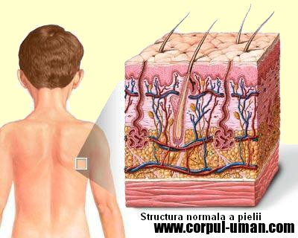
Anatomia și funcțiile pielii
Organul cutanat reprezintă învelișul exterior al corpului, de natură membranoasă conjunctivo-epitelială, care la nivelul cavităților se continuă cu semimucoasele și mucoasele. În plus, în alcătuirea organului cutanat intră și anexele pielii (glande, fanere), mușchii proprii, vase de sânge și nervi.
Suprafața: 1,5-1,8 m²
Greutate: 1/15 din GC
Epiderm (Keratină)
Derm ( colagen, elastină, reticulină)
Hipoderm ( fibro-adipos)

Slide 6
Anatomia și funcțiile pielii
Funcția de protecție
Funcția imunologică
Funcția senzorială
Funcția endocrină
Funcția de termoreglare
Funcția respiratorie
Funcția excretorie
Funcția hematopoietică
Funcția de comunicare socio-sexuală
rol deosebit de important în homeostazia internă și adaptarea fiziologică a omului la mediul ambiant

Slide 7
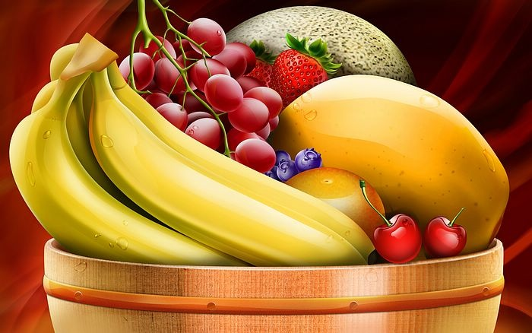

Principiile alimentației pentru sănătatea și frumusețea pielii
” Ești ceea ce mănânci!”
Alimente benefice pielii
Alimente care pot înrăutății unele patologii

Slide 8
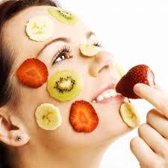
Principiile alimentației pentru sănătatea și frumusețea pielii
Echilibru energetic
Vitamine și minerale
Echilibru nutritiv
Hidratarea
Alimente cheie
Deficite nutriționale
=
Probleme dermatologice
Cercetările sunt la început
=
Domeniu nou al nutriției

Slide 9
Nutrienții cheie
Vitamina C
Rol de hormon
Susținerea structurii pielii
Vitamina E
Cea mai utilizată în cosmetice și nutricosmetice
Puternic antioxidantă
Vitamina D
Deficit=scorbut (manifestări dermatologice)
Antioxidantă
Cofactor în sinteza de colagen
Vindecarea rănilor
Hiperpigmentări
Efect antiaging
Integritatea țesutului osos
Terapia psoriazisului, rozaceei
Stimularea sistemului imunitar de la nivel cutanat
Fotoprotecție
Tratamentul dermatitelor atopice, lupusului eritematos
Vindecarea rănilor
Reducerea cicatricilor

Slide 10
Nutrienții cheie
Vitamina A
Sistemul imunitar
Vitamina K
Rol biologic în procesul de coagulare.
Eficientă în reducerea vânătăilor.
Vitaminele B
Biotina
Regenerarea și menținerea structurii pielii
Deficiența produce cheratinizarea celulelor epiteliale, hipercheratoză foliculară, metaplazia glandelor sebacee
Eficientă în acnee
Efect anti-aging
Carotenoizii: astaxantina, licopenul, luteina
Reduce cearcănele atunci când este aplicată extern.
Intră în structurile pielii, părului și unghiilor
Carența produce dermatite seboreice și căderea părului
Niacina folosită în cremele hidratante ajută la reținerea hidratării naturale a pielii
Proprietăți antiinflamatorii, eficientă în iritații

Slide 11
Nutrienții cheie
Seleniul
Antioxidant în sinergism cu vitamina E
Zincul
Formarea celulelor de elastină, cu rol în susținerea structurii pielii
Cuprul
Producerea fibrelor de elastină
Prevenția cancerului de piele
Protecție UV atât în creme cât și ca supliment nutritiv
Eficient în tratarea acneei
Acneea poate fi un semn al deficienței de Zn
Ajută la curățirea pielii si tamponarea producției de sebum
Cremele care conțin Cu ajută la menținerea elasticității pielii și conferă fermitate
Suplimentele de Cu nu sunt indicate, risc de toxicitate

Slide 12
Nutrienții cheie
Acizii grași esențiali
Acidul α-lipoic
Ubiquinonă
Linoleic, linolenic și arahidonic
ω-6 și ω-3
Deficiența produce eczeme
Protecție UV
Coenzima Q10
Catalizator în multe reacții
Reducerea ridurilor
Protecție UV
Rol antioxidant
Eficientă atât prin uz extern cât și intern
Antioxidant puternic amfifil
Protejează toate membranele celulare de acțiunea radicalilor liberi
Regenerează vitaminele C și E
Pătrunde în celulele epidermului atât din interior cât și din exterior

Slide 13
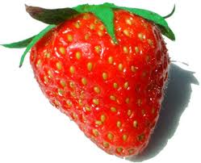
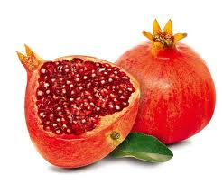
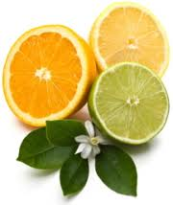
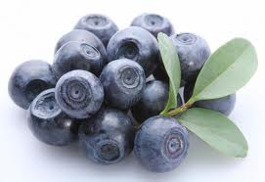
Alimente recomandate
Vitamina C
2 căni /zi
Piele fină
Antocianine
Dilatațiile capilare
Vitamina C Beta-caroten
Luminozitate
Antioxidanți
Vitamine C și E

Slide 14
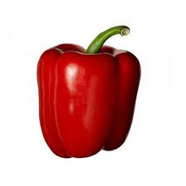
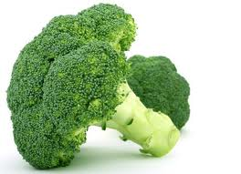
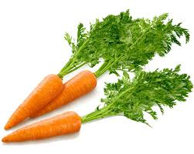
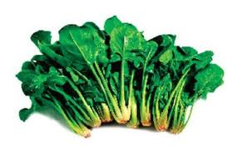
Alimente recomandate
Vitamina C
Carotenoizi
Vitamina C
Vitamina K
carotenoizi
Beta-caroten
Vitamina K
Carotenoizi
Fier

Slide 15
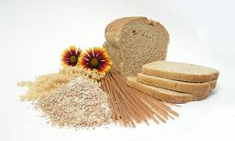
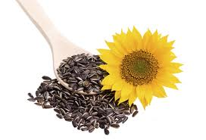
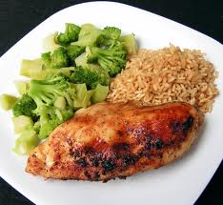
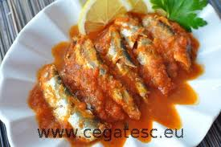
Alimente recomandate
Micronutrienți
Fibre
Glicemia
Acizi grași esențiali
Vitamina E
Zn , Fe, Proteine
Acizi grași esențiali
Efect antiaging

Slide 16
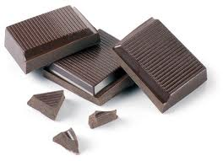

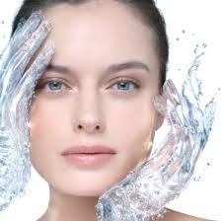
Alimente recomandate
Flavonoide
Antioxidantă
Antioxidanți
Polienoli
HIDRATARE
FRUMUSEȚE

Slide 17
Rețete și meniuri
Mic dejun | Gustare 1 | Prânz | Gustare 2 | Cină
30 g cereale 200 ml lapte degresat 150 g căpșuni Ceai verde cu lămâie 1 ling. miere de albine | 100 g afine 25 g ciocolată neagră 70% cacao | Sandwich cu pui la grătar: 150 g piept pui 2 felii pâine integrală 4 fellii de roșii 4 frunze de salată 1 ling. ulie măsline 1 ling. muștar Condimente 1 pahar suc de portocale | 20 de migdale o cafea neagra/ceai verde | Somon la cuptor cu salată de spanac: 150 g somon 2 căni spanac ½ cană ardei roșu ½ cană roșii ½ cană broccoli 1 ling. ulei măsline 1 ling. suc lămâie Sare, piper Un pahar vin roșu

Slide 18

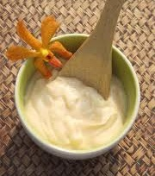
Rețete și meniuri
Nutricosmeticele din bucătărie
Apă tonică cu ceai verde
Revitalizantă, revigorantă, antiaging;
Infuzie de ceai verde cu apă pură
2. Mască de corp nutritivă pentru iarnă
-1 cană iaurt+ 1 cană ulei germeni de grâu + 1 ling. ulei de migdale + 1 ling. miere;
- hrănește pielea în profunzime

Slide 19
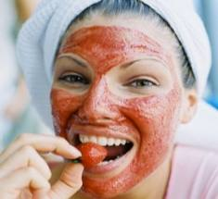
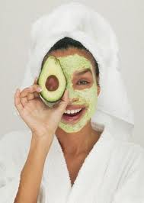
Rețete și meniuri
3. Mască cu căpșuni
pt. acnee, ten gras, reconfortantă;
½ cană căpșuni + 1 albuș de ou
+ 2 ling. miere
4. Mască cu avocado și banane
rehidratează și hrănește pielea uscată
½ avocado + ½ banană

Slide 20
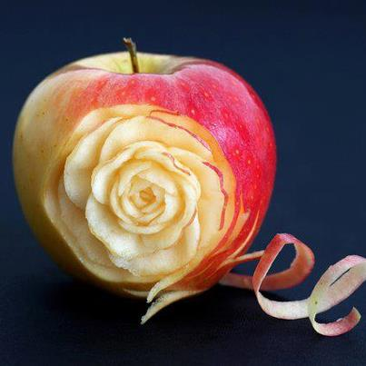
Anyway…the beuty is inside you!

